Slide 1
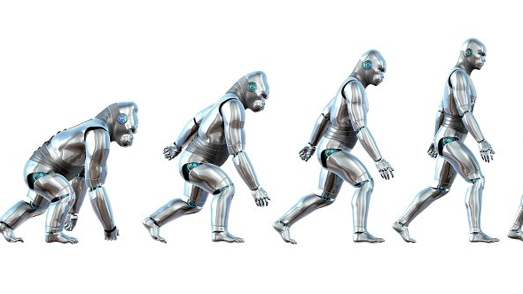
Robótica Grupo C1.04 Pedro Antonio Ramírez de Verger Rodríguez César Sánchez Jerez Sergio Rodríguez Salguero

Slide 2
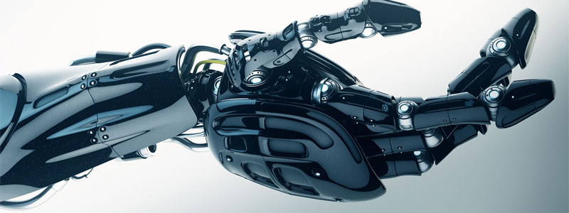
HARDWARE ROBÓTICO

Slide 3

SENSORES

Slide 4
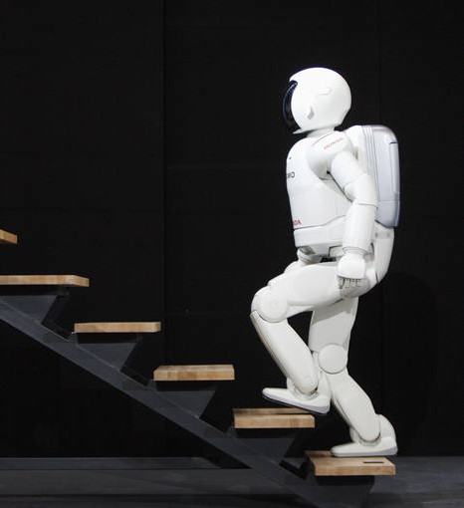
EFECTORES

Slide 5

Percepción robótica

Slide 6

Localización

Slide 7
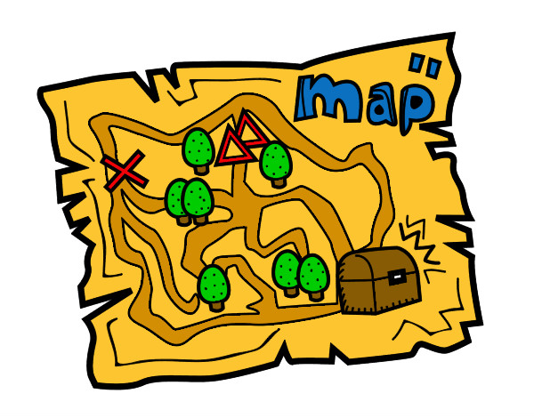
Generación de mapas

Slide 8
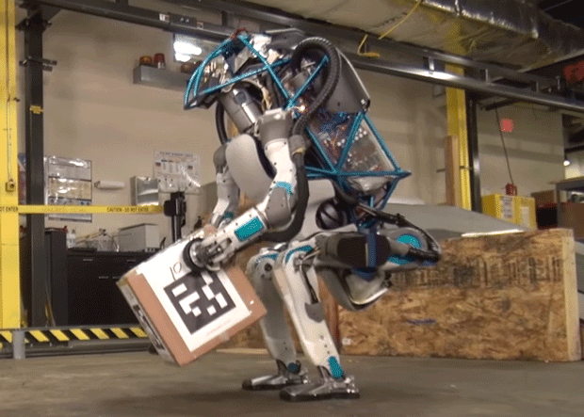
PLANEAR EL MOVIMIENTO

Slide 9
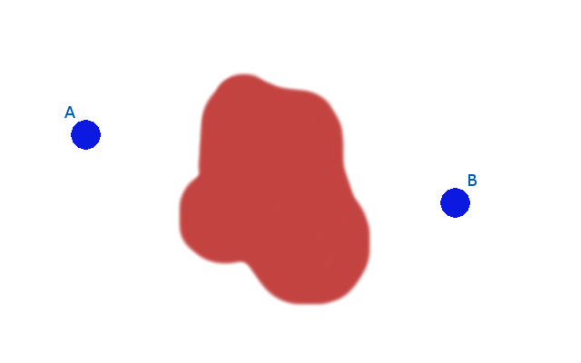
ESPACIO DE CONFIGURACIÓN

Slide 10
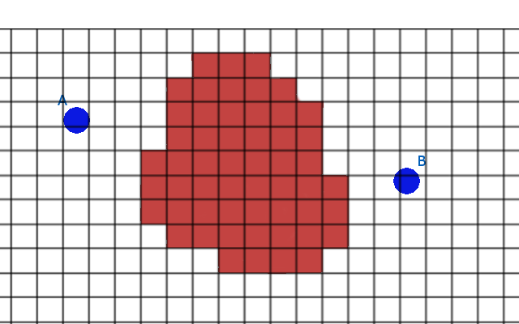
DESCOMPOSICIÓN EN CELDAS

Slide 11
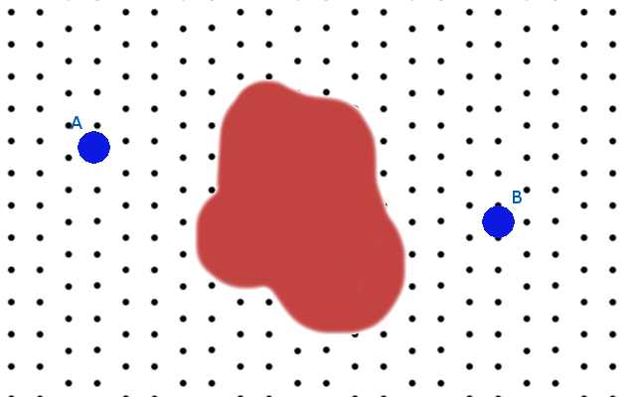
ESQUELETIZACIÓN

Slide 12
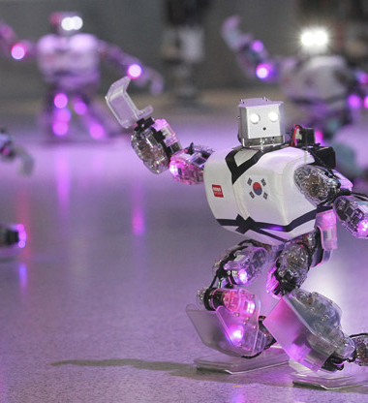
PLANIFICAR MOVIMIENTOS INCIERTOS

Slide 13

ALGORITMOS

Slide 14
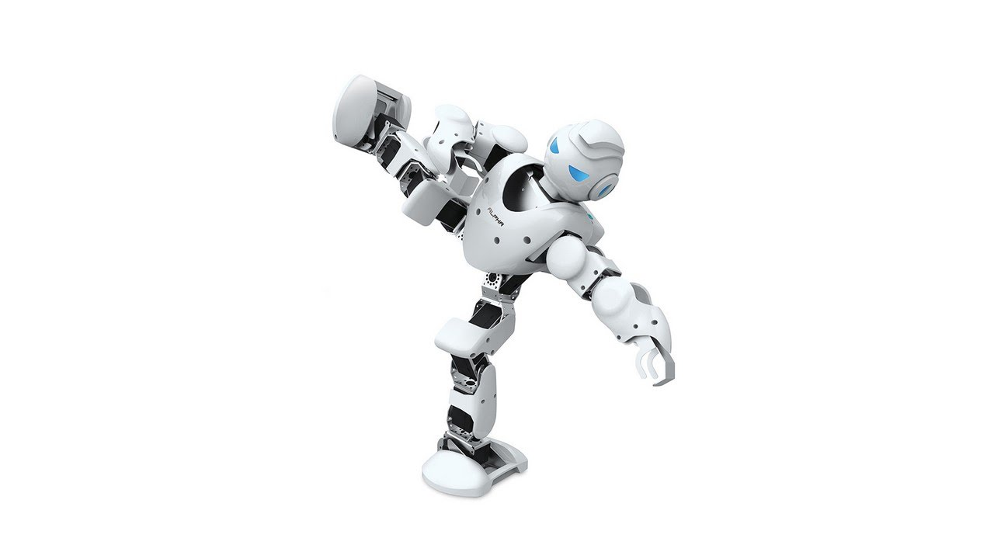
Movimiento

Slide 15
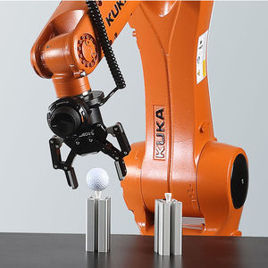
Dinámica y control

Slide 16
Control del campo de potencial

Slide 17
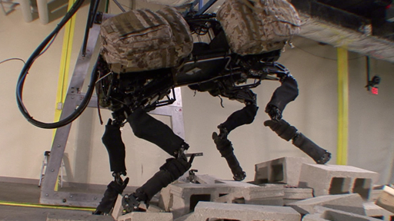
Control reactivo

Slide 18
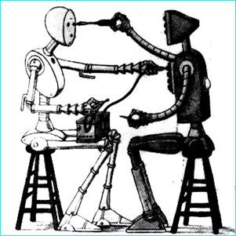
ARQUITECTURA DE HADWARE ROBÓTICO

Slide 19
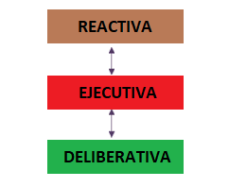
ARQUITECTURA EN TRES CAPAS

Slide 20

LENGUAJES DE PROGRAMACIÓN ROBÓTICA

